Slide 1

数据库系统原理课程设计前沿探索调研-第8小组
OceanBase 数 据 库 调 研
--- SQL 调优 ---
OceanBase database research on SQL tuning
小组成员
2252429蔡宇轩 | 2252436周小新 | 2251927江娓怡 | 2252442李林熹 | 2252078李宜洋

Slide 2

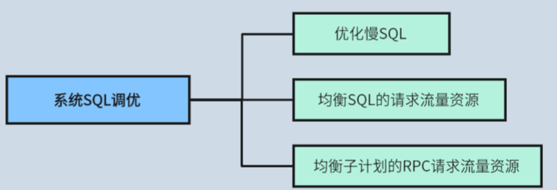
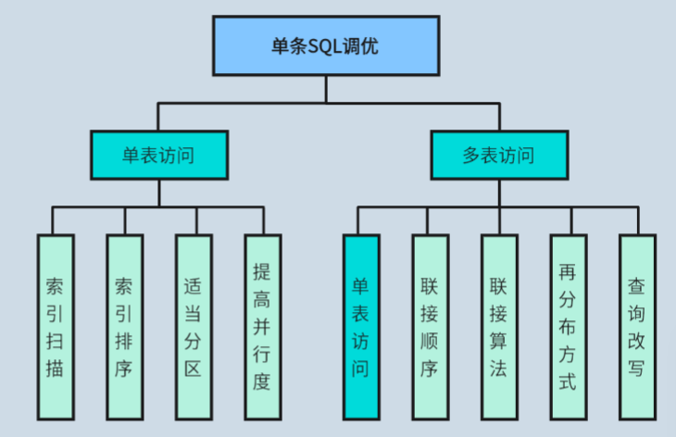
项目概述
调研背景
调优概述
在当今信息技术迅速发展的背景下，数据库系统性能优化受关注。OceanBase分布式数据库具高可用、扩展、高性能特点，应用于多行业。业务数据量增长时，提升其性能、确保数据处理分析效率成重要课题，而SQL语言性能影响数据库响应速度与处理能力。
系统的SQL调优需要综合分析当前系统的负载特征，主要关注热点行竞争、Buffer Cache 命中率等全局性的调优点。
图：系统SQL调优方式
选题分析
SQL调优是数据库性能优化中的关键环节。通过对SQL语句的优化，可以显著提高数据库的查询效率，减少资源消耗，实现资源利用最大化，提升用户体验。
SQL调优需兼顾局部与整体。局部针对单条 SQL，分析执行、提升时间并降低资源消耗；整体面向系统SQL，综合分析多条执行计划以提高系统吞吐量或利用率。
单一的SQL调优常见的调优手段包括调整访问路径、执行顺序、逻辑改写等，可以分为单表访问和多表访问两种场景。
图：单条SQL调优方式

Slide 3

Exploration
数据库系统原理课程设计前沿探索调研-第8小组
目 录
调优工具--SQL性能监控
01
Performance Monitoring
调优工具--统计信息
02
Information Statistics
优化方式--查询改写
03
Query Rewriting
优化方式--查询优化
04
Query Optimization
Contents

Slide 4

SQL tuning
ONE
01
SQL性能监控
Performance Monitoring
调优工具
SQL性能监控可以帮助数据库管理员(DBA)和开发人员了解数据库的性能状况，及时发现并解决性能瓶颈。在这个板块，我们将对用于SQL性能监控的常用工具进行介绍。
通过全局 SQL 审计表 (G)V$OB_SQL_AUDIT、 SQL Trace 和计划缓存视图查看 SQL 执行性能信息，初步查找 SQL 请求的流程中导致耗时或消耗资源（如内存、磁盘 IO 等）的 SQL。
Exploration

Slide 5
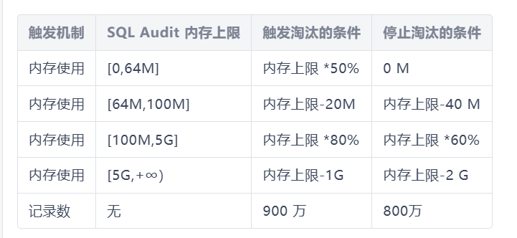
SQL性能监控
1.1 全局审计表 -- GV$OB_SQL_AUDIT
用途
GV$OB_SQL_AUDIT 可以用来查看每次请求客户端来源、执行服务器信息、执行状态信息、等待时间以及执行各阶段耗时等。
相关设置
淘汰机制
1
租户的后台任务每隔 1s 会根据 OBServer 节点和 SQL Audit 的内存使用情况来决定是否触发淘汰 SQL。SQL Audit 内存上限根据 ob_sql_audit_percentage 分配可用的最大内存。
开关设置
/*开启 SQL Audit*/
ALTER SYSTEM SET enable_sql_audit = true;
/*关闭 SQL Audit*/
ALTER SYSTEM SET enable_sql_audit = false;
当 SQL Audit 的实际内存使用达到指定阈值时，满足触发淘汰的条件，开启淘汰；当 SQL Audit 的实际内存使用降到指定阈值时，满足停止淘汰的条件，停止淘汰。
2
设置其内存占租户内存的百分比
默认内存百分比为 3 可设置范围为[0,80]
SET global ob_sql_audit_percentage = 3;
图：SQL Audit 淘汰触发机制

Slide 6
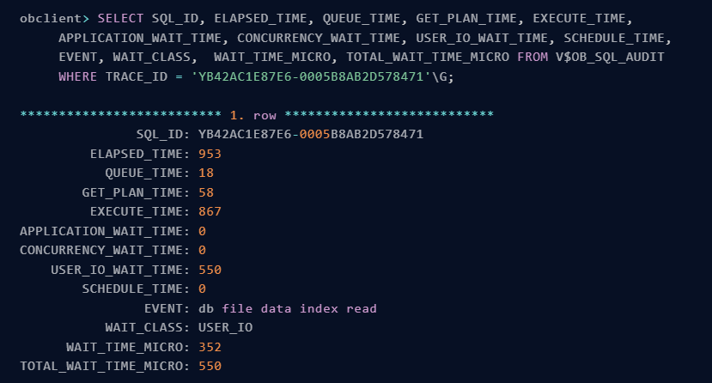
SQL性能监控
1.1 全局审计表 -- GV$OB_SQL_AUDIT
示例 - 通过 SQL_Audit 分析查询中等待事件
一般情况下，如果等待事件总耗时较多，通过查看耗时最多的等待事件名称（EVENT）能够基本确定是什么原因导致较慢。
SQL Audit 记录了关于等待事件的如下信息：
记录了 4 大类等待事件分别的耗时（即 APPLICATION_WAIT_TIME、CONCURRENCY_WAIT_TIME、USER_IO_WAIT_TIME 和 SCHEDULE_TIME），每类等待事件都涉及很多具体的等待时间。
记录了耗时最多的等待事件名称（EVENT）及该等待事件耗时（WAIT_TIME_MICRO）。
记录了所有等待事件的发生的次数（TOTAL_WAITS）及所有等待事件总耗时（TOTAL_WAIT_TIME_MICRO）。
分析出等待事件主要耗时在 IO 等待上
图：查看等待事件名称

Slide 7
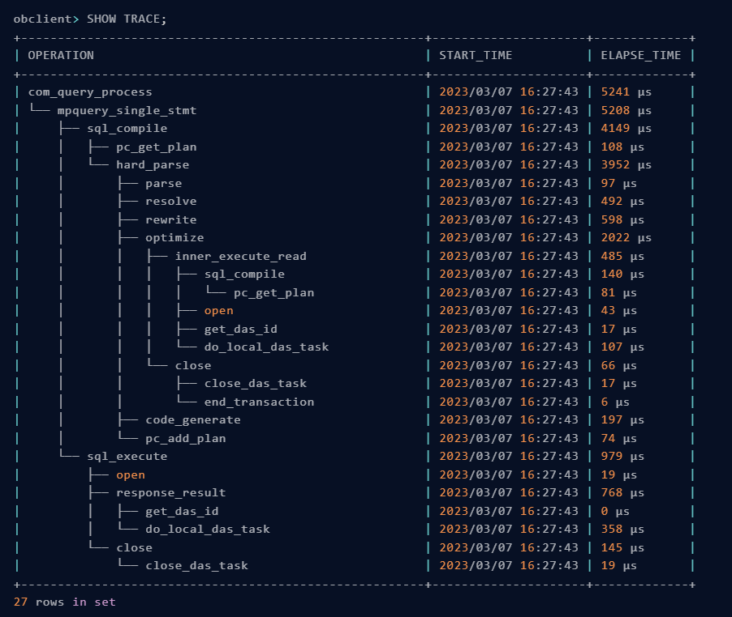
SQL性能监控
1.2 SQL Trace
用途
SQL Trace 能够交互式的提供上一次执行的 SQL 请求执行过程中调用链路情况，以及链路中各阶段耗时情况，以便进行性能分析或调优，可以使用 SHOW TRACE 功能便捷地找到性能瓶颈点。
1
相关设置
Session 变量控制
SQL Trace 功能默认是关闭的，可通过 session 变量来控制其打开和关闭。
打开：SET ob_enable_show_trace = 1；
关闭：SET ob_enable_show_trace = 0；
hard_parse阶段的耗时最长，这可能意味着SQL语句的解析过程比较复杂，或者数据库系统在解析时遇到了一些困难。这可能与SQL语句的复杂度、数据库的配置、或者数据库中数据的组织方式有关。
2
内容查看
使用 SHOW TRACE 查看某一 SQL 的执行信息。
● 打开 ● 执行SQL ● 显示 Trace
图：SHOW TRACE展示

Slide 8
SQL性能监控
1.3 计划缓存视图
(G)V$OB_PLAN_CACHE_STAT 视图
(G)V$OB_PLAN_CACHE_PLAN_STAT 视图
(G)V$OB_PLAN_CACHE_PLAN_EXPLAIN 视图
展示当前租户在当前（所有）OBServer 节点的计划缓存整体的状态。
展示当前租户在当前（所有）OBServer 节点上的计划缓存中缓存的每一个缓存对象的状态。
展示缓存在当前（全部）OBServer 节点中的计划缓存中的物理执行计划。
字段名称 | 类型（MySQL 模式） | 类型（Oracle 模式） | 描述
TENANT_ID | BIGNIT(20) | 不支持该字段。 | 租户 ID
SVR_IP | VARCHAR2(32) | VARCHAR2(32) | 服务器的 IP 地址
SVR_PORT | BIGNIT(38) | NUMBER(38) | 端口号
SQL_NUM | BIGNIT(38) | NUMBER(38) | plan_cache 涉及 SQL 条数
MEM_USED | BIGNIT(38) | NUMBER(38) | plan_cache 已经使用的内存
MEM_HOLD | BIGNIT(38) | NUMBER(38) | plan_cache 持有的内存
ACCESS_COUNT | BIGNIT(38) | NUMBER(38) | 查询访问 plan_cache 的次数
HIT_COUNT | BIGNIT(38) | NUMBER(38) | 命中 plan_cache 的次数
HIT_RATE | BIGNIT(38) | NUMBER(38) | plan_cache 的命中率
PLAN_NUM | BIGNIT(38) | NUMBER(38) | Plan 的个数
MEM_LIMIT | BIGNIT(38) | NUMBER(38) | plan_cache 的内存上限
HASH_BUCKET | BIGNIT(38) | NUMBER(38) | plan_cache Hash Map 中的 Bucket 的个数
STMTKEY_NUM | BIGNIT(38) | NUMBER(38) | plan_cache 中 stmt_key 的个数
字段名称 | 类型（MySQL 模式） | 类型（Oracle 模式） | 描述
TENANT_ID | BIGNIT(20) | NUMBER(38) | 租户 ID
SVR_IP | VARCHAR2(46) | VARCHAR2(46) | 服务器 IP 地址
SVR_PORT | BIGNIT(20) | NUMBER(38) | 服务器端口号
PLAN_ID | BIGNIT(20) | NUMBER(38) | 执行计划的 ID
PLAN_DEPTH | BIGNIT(20) | NUMBER(38) | Operator 在展示时的深度
PLAN_LINE_ID | BIGNIT(20) | NUMBER(38) | Operator 的编号
OPERATOR | VARCHAR2(128) | VARCHAR2(128) | 算子的名称
NAME | VARCHAR2(256) | VARCHAR2(256) | 表的名称
ROWS | BIGNIT(20) | NUMBER(38) | 预估的结果行数
COST | BIGNIT(20) | NUMBER(38) | 预估的代价
PROPERTY | VARCHAR2(4096) | VARCHAR2(4096) | 对应算子的信息
表：(G)V$OB_PLAN_CACHE_STAT 视图
表：(G)V$OB_PLAN_CACHE_PLAN_EXPLAIN 视图

Slide 9

TWO
Forest EYE
02
统计信息
Information Statistics
调优工具
FOREST EYE
林上鹰眼

Slide 10
统计信息
2.1 统计信息分类
定义
分类
在数据库中，优化器针对每一个输入的 SQL 查询都会尝试生成最优的执行计划，而生成最优的执行计划往往需要实时有效的统计信息和准确的行数估计。在 OceanBase 数据库优化器中，统计信息以普通数据的形式存储在内部表中，并且会在本地维护一个的统计信息缓存，以提高优化器对统计信息的访问速度。
表的统计信息
列的统计信息
表的行数
表的宏块数
表的微块数
表的平均行长
列的不同值的数量 (NDV)
列的NULL值得数量
列的平均列长
列得最大值、最小值
列的直方图
直方图
直方图是一种特殊的列统计信息。直方图通过将数据保存到一系列有序的桶中来描述其列的整体数据分布特征，优化器可以依据直方图来估算出更准确的行数。
当前桶累积的数据量
索引的统计信息
物化视图刷新的统计信息
直方图中
每个桶中
包含的信息
索引表的行数
索引表的宏块数
索引表的微块数
索引表的平均块长
当前桶结束的 value 值
刷新操作的当前信息
刷新操作的历史信息
实际刷新执行时间
当前桶结束的 value
值的出现频次

Slide 11

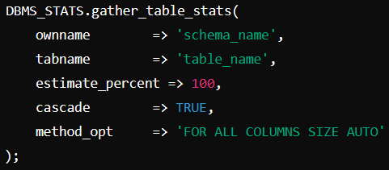
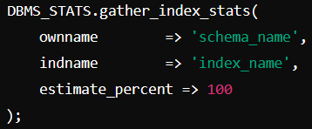
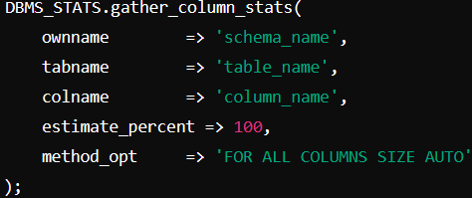
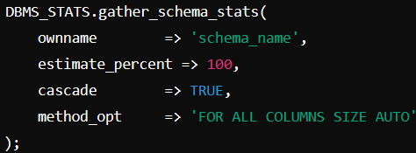
统计信息
2.2 手动信息收集
表的统计信息
统计方式（手动）
1
DBMS_STATS（推荐）
2
ANALYZE 命令行
物化视图刷新的统计信息
参数解释
ownname: 表所在的schema名称
tabname：表的名称
colname: 列的名称
indname: 索引的名称
estimate_percent:收集统计信息时所用的样本数据百分比
cascade: 是否级联收集
method_opt:列统计信息的收集方式及直方图的生成策略
索引的统计信息
列的统计信息

Slide 12
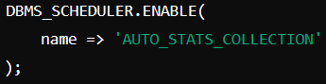
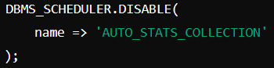
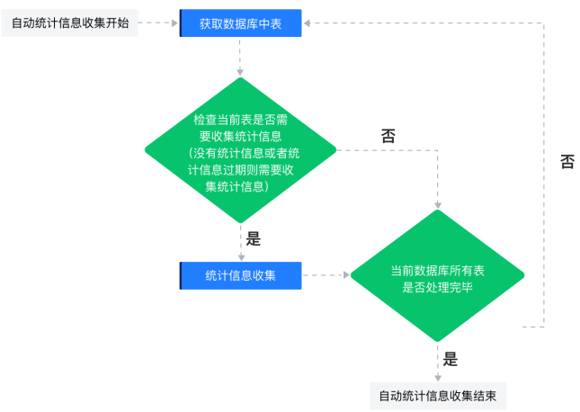
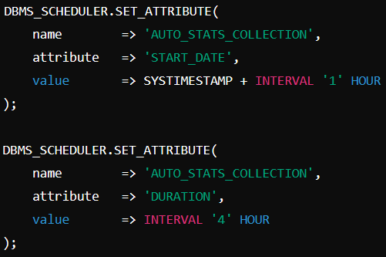
统计信息
2.3 自动信息收集
统计方式（自动）
通过预定任务在特定时间段内自动执行的。任务由 DBMS_SCHEDULER 系统包管理，用户可以设置任务的开始时间、持续时间等参数。
自动统计启用
自动统计关闭
参数解释
name：要设置属性的调度程序任务的名称
attribute：要设置的属性名称
value：属性的值，根据属性名称的不同，可是时间戳、间隔等
设置自动统计信息收集任务的开始时间和持续时间
统计信息收集任务会根据表的数据变化情况决定是否需要更新统计信息。默认情况下，当表的增删改操作达到 10% 时，系统会认为统计信息过期并需要重新收集。这个阈值可以通过调整相关参数来改变。
图：DBMS_SCHEDULER自动收集方法实例
图：自动统计信息工作机制

Slide 13
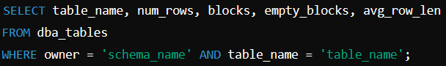
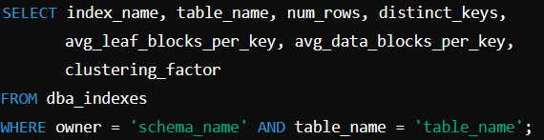
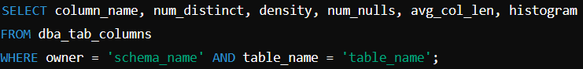
统计信息
2.4 统计信息的查询
查询方式
在 OceanBase 数据库中，可以通过查询丰富数据字典视图来获取表、列、列的直方图和索引的统计信息。
查询表的统计信息
查询列的直方图的统计信息
查询索引的统计信息
查询列的统计信息
OceanBase 数据库优化器提供丰富的视图用于查询各类统计信息，可于官方文档中查询

Slide 14
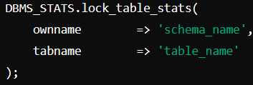
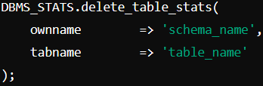
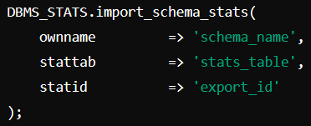
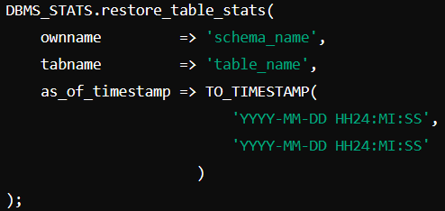
统计信息
锁定表的统计信息
2.5 统计信息的管理
功能说明
删除表的统计信息
DBMS_STATS系统包除了提供统计信息收集功能，还提供了统计信息管理功能。
OceanBase 数据库 V4.0 版本的优化器主要提供了以下功能：
导入schema的统计信息
统计信息历史本管理
统计信息设置
恢复统计信息
统计信息导入导出
统计信息删除
统计信息锁定
统计信息收集策略Prefs 配置功能
图：统计信息的管理功能激励

Slide 15
SQL 调优基本流程
选择合适的优化方式进行优化
找到具体的慢 SQL，为了使某些 SQL 的执行时间或资源消耗符合预期，常见的优化方式如下：
对 SQL 做等价改写生成最佳执行计划。
针对多表访问的 SQL，还需要关注多表间的联接问题，通过优化访问路径、联接顺序和联接算法等实现查询优化。
执行计划的分析
2
单条 SQL 的执行性能往往与该 SQL 的执行计划相关，因此，执行计划的分析是最重要的手段。通过执行 EXPALIN 命令查看优化器针对给定 SQL 生成的逻辑执行计划，确定可能的调优方向。
4
1
查看 SQL 执行性能信息
3
收集统计信息
通过全局 SQL 审计表、 SQL Trace 和计划缓存视图查看 SQL 执行性能信息，初步查找 SQL 请求的流程中导致耗时或消耗资源（如内存、磁盘 IO 等）的 SQL。
收集 SQL 中涉及到的表、列、谓词等对象的统计信息。统计信息是代价模型中选取最优执行计划的关键，优化器可以利用统计信息来优化计划的选择策略。

Slide 16
THREE
Forest EYE
03
查询改写
Query Rewriting
优化方式
FOREST EYE
林上鹰眼

Slide 17
查询改写
3.1 概述
等价改写
生 成
改写目的
不易优化的SQL
更易优化的SQL
最佳执行计划
两类查询改写规则
基于规则
基于代价
改写方向
总是往“好”的方向进行改写
并不能总是往“好”的方向
依赖模型
规则模型
代价模型
通常基于固定的启发式规则来改写查询
依赖于成本估算来选择最优的查询执行计划
模型原理

Slide 18
查询改写
3.2 规则模型策略
子查询相关改写
● 视图合并 (View Merging)
● 子查询展开 (Subquery Unnesting)
1
ANY/ALL 使用 MAX/MIN 改写
● 将包含 ANY 或 ALL 操作符的子查询改写为使用聚合函数 MAX 或 MIN 的形式
规
则
模
型
策
略
2
非SPJ (Select-Project-Join) 的改写
● 冗余排序消除 (Redundant Order By Elimination)
● LIMIT下压子查询
● LIMIT下压外连接或交叉连接
● DISTINCT消除
● MIN/MAX改写
3
4
外联接消除
● 当外联接的结果不影响最终结果集时，消除外联接，转换为内联接或简单的 SELECT
简化条件改写
● HAVING 条件消除
● 等价关系推导
● 恒真/假消除
5

Slide 19
查询改写
3.3 子查询相关改写的详细方案
详细方案
主要方式
处理子查询的一般方式
视图合并
子查询展开
父查询每生成一行数据，均会触发一次子查询的执行，即一般情况下，优化器采取嵌套执行的方式处理子查询，这种执行策略会导致子查询被多次执行，从而降低查询的整体效率。
将表示某个视图的子查询直接整合到包含该视图的查询中，这有助于优化器在生成执行计划时，更灵活地选择联接的顺序、数据访问的路径，或者进一步实施其他改写操作，以便找到更优的执行方案。
将WHERE子句中的子查询提升到父查询的级别，并将其转换为与父查询并列的联接条件，原本的子查询将不再作为一个独立的部分存在，而是作为多表联接的一部分嵌入到外层父查询中，使得优化器在决定数据访问路径、选择联接方法以及确定联接顺序时，能够更全面地考虑到子查询中涉及的表，从而更有机会生成一个更为高效和优化的执行计划。
处理子查询的优化方式
采用改写的策略，将子查询改写为联接操作，避免嵌套执行子查询，大大提高执行效率
策略优点
避免子查询多次执行
优化器可根据统计信息选择更优的联接顺序和联接方法
子查询的联接条件、过滤条件改写为父查询的条件后，优化器可以进行进一步优化

Slide 20
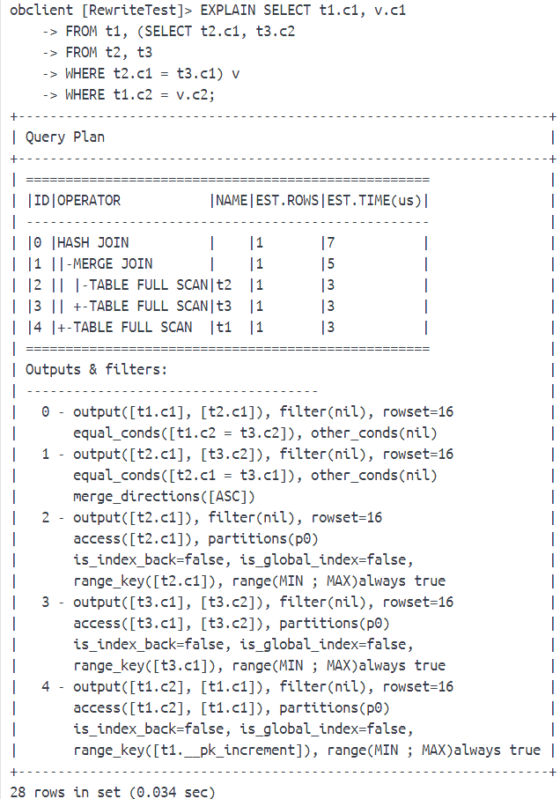
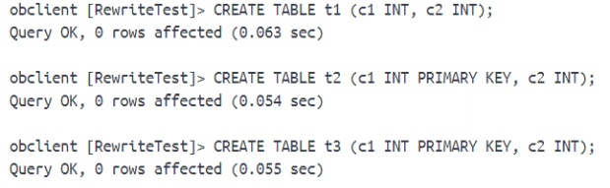
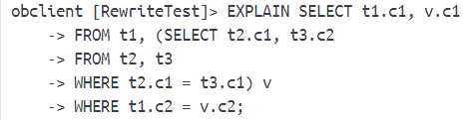
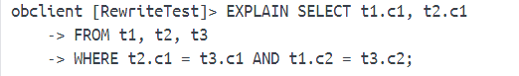
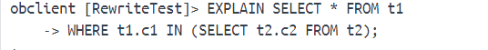
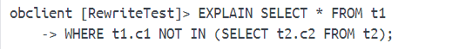
查询改写
3.4 子查询相关改写的实验验证
子查询返回结果不具有唯一性的语句采用 SEMI JOIN 进行改写，而具有唯一性的语句则采用内联接进行改写。
实验表的创建
验证子查询展开的结果
-- 采用子查询的SQL语句的结果 --
验证视图合并的结果
用于验证视图合并的 SQL 语句
用于验证子查询展开的 SQL 语句
分别执行两条意义相同的 SQL 语句，并查看两条 SQL 语句的执行计划。（其中一条执行语句采用子查询，另一条执行语句不采用子查询）
子查询展开会改写语句的条件使生成的联接语句能够返回与原始语句相同的行。验证时分别执行两条意义相同的 SQL 语句，并查看两条 SQL 语句的执行计划。 （其中一条的子查询返回结果不具有唯一性，另一条的子查询返回结果则具有唯一性）
-- 采用子查询的SQL语句 --
-- 不采用子查询的SQL语句 --
-- 子查询返回结果不具有唯一性 --
-- 子查询返回结果具有唯一性 --

Slide 21
查询改写
3.5 代价模型策略
OR-Expansion
简化系数适应性调整
将含有 OR 条件的谓词拆分为多个独立查询，合并结果集。
优势：利用索引或并行处理提升性能。
代价模型可写为以下硬件参数的函数：
(1) CPU 频率（CPU_SPEED） (2) 网络带宽
(3) 硬盘顺序读取速率 (4) 硬盘随机读取速率
自适应代价模型
代价模型的应用模型的应用
关键在于调整成本系数以匹配不同的硬件环境。安装时自动化脚本尝试计算新的成本系数。自动化测算复杂，易出错。
（1）估算查询操作的资源消耗。
（2）基于一组公式和常数参数评估执行算子的成本。

Slide 22
FOUR
Forest EYE
04
查询优化
Query Optimization
优化方式
FOREST EYE
林上鹰眼

Slide 23
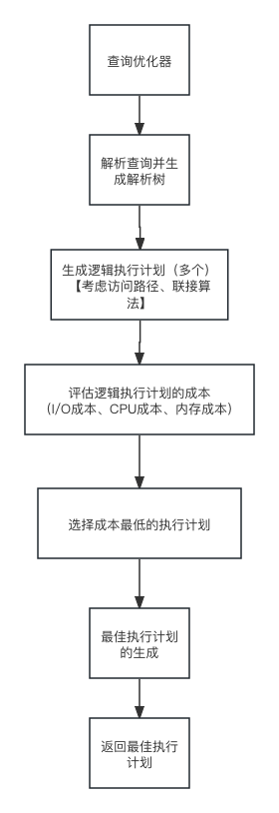
查询优化
4.1 概览
具体内容
重要性
选择最佳的执行计划
数据库系统可以有多种执行查询的方法，例如不同的索引策略、连接算法等。查询优化的任务之一是选择最适合当前查询的执行计划，以最小化执行时间和资源占用。
提升查询速度
优化后的查询可以显著减少执行时间，提升用户体验。例如，在大型电商平台，快速响应的搜索查询可以直接影响用户的购买决策。
索引的有效使用
降低资源消耗
合理设计和使用索引是查询优化的重要手段。通过选择适当的索引，可以快速定位和访问数据，避免全表扫描，提高查询性能。
优化查询能够减少CPU、内存和磁盘I/O的使用，从而降低系统成本并提高系统稳定性。
统计信息的维护
提高并发处理能力
数据库系统需要收集和维护关于表数据分布和索引选择的统计信息。这些信息对于查询优化器选择执行计划非常重要，确保它能够基于实际数据分布做出最佳的决策。
在多用户环境下，优化查询可以减少资源争用，提高系统的并发处理能力，确保系统在高负载下仍能正常运行。
设计合理的查询语句
延长硬件寿命
编写高效的查询语句也是查询优化的一部分。避免不必要的复杂性、使用合适的连接方式、正确使用过滤条件等，都能对查询性能产生积极影响。
减少不必要的I/O操作和CPU使用，可以延长硬件设备的使用寿命，降低维护和更换成本。
图：查询优化的流程

Slide 24
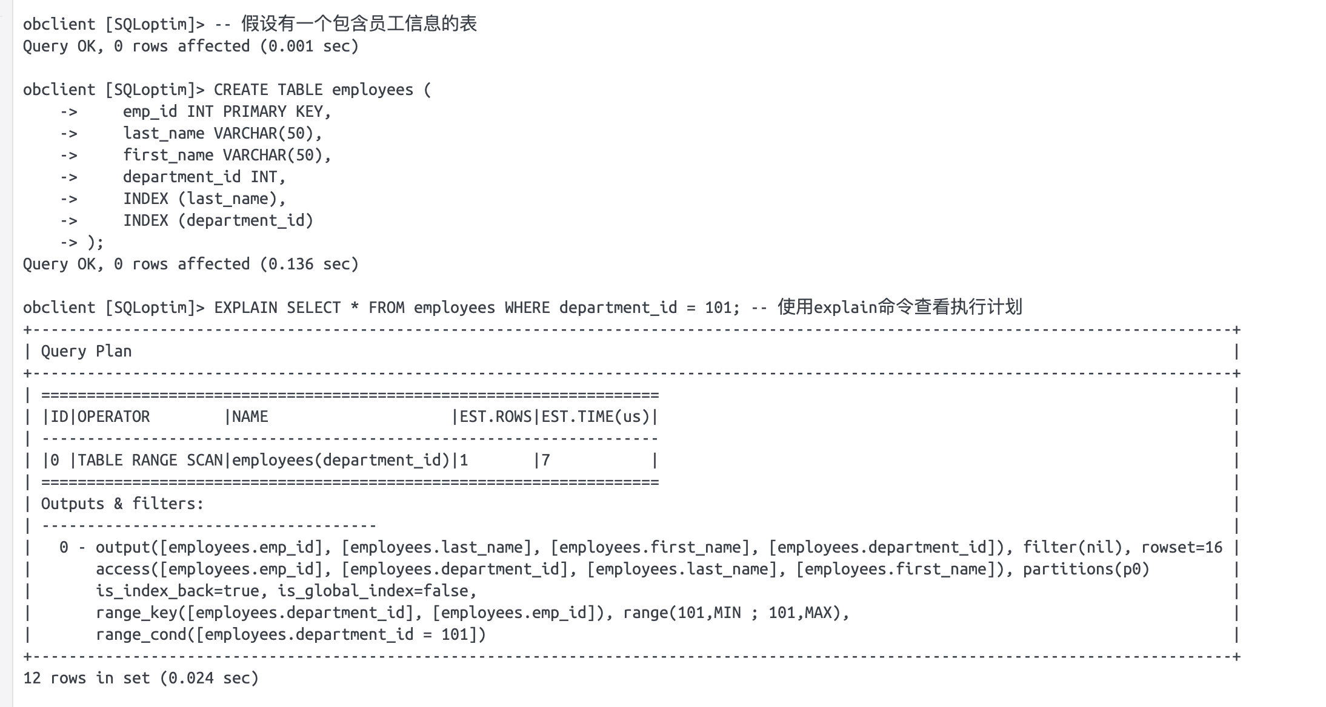
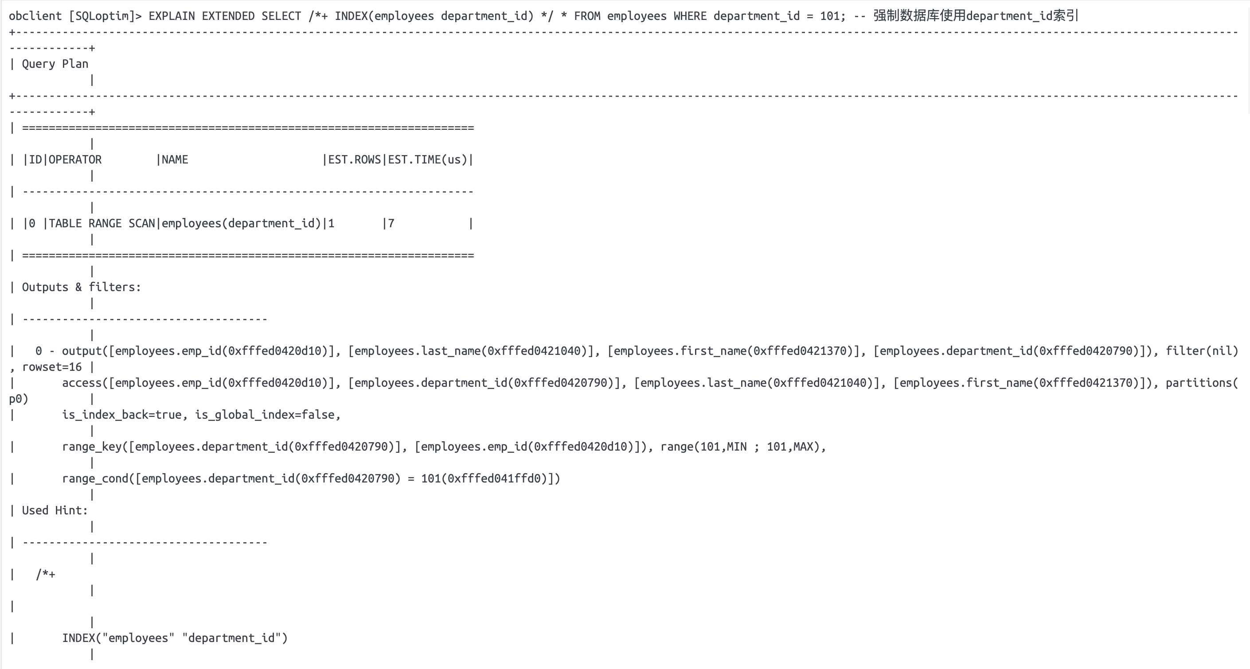
查询优化
4.2 查询优化方法一：路径选择
路径选择方法
基于规则和基于代价的方法
首先，OceanBase会使用基于规则的方法选择路径。如果只有一个路径可选，则直接使用该路径。否则，使用基于代价的方法选择代价最低的路径。
指定访问路径
图：使用EXPLAIN语句查看执行计划
用户还可以通过 Hint 来指定访问路径。在 OceanBase 中，访问路径的Hint形式为：/*+INDEX(table_name index_name)*/。
访问路径是指数据库在访问表时使用的具体方法，即选择哪个索引来进行查询。在单表查询中，访问路径的选择至关重要，因为它直接影响查询的执行时间。如果数据库选择全表扫描，执行时间通常与扫描的数据量成正比。这意味着对于大型表，全表扫描可能会非常耗时。
图：使用HINT语句指定访问计划

Slide 25
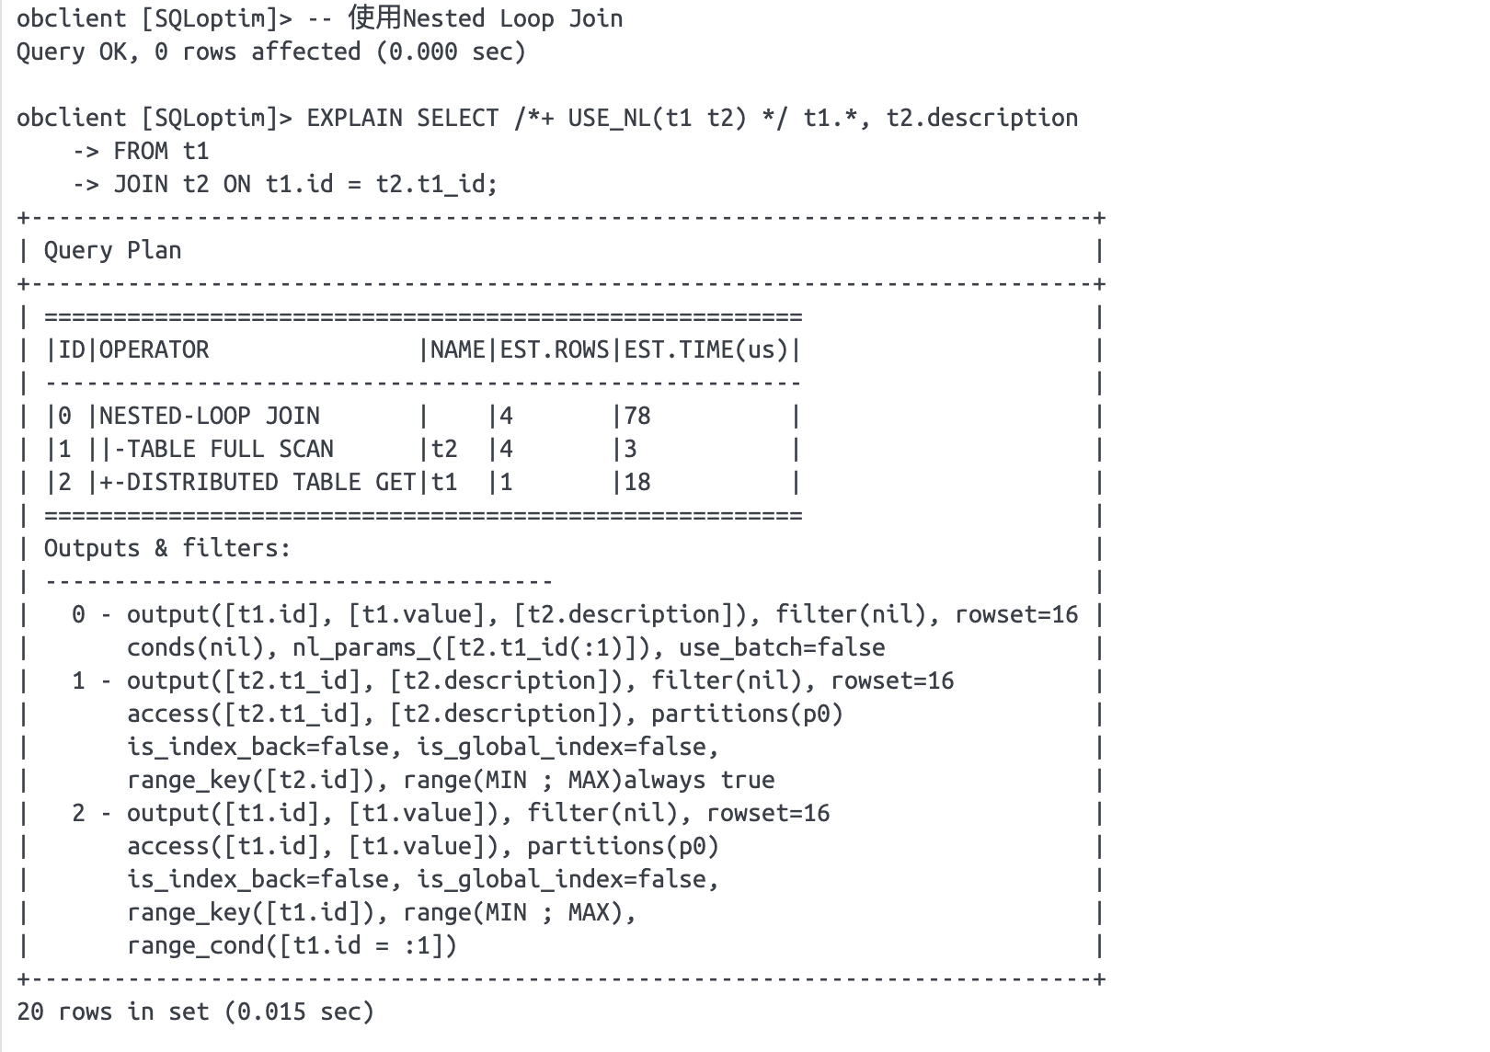
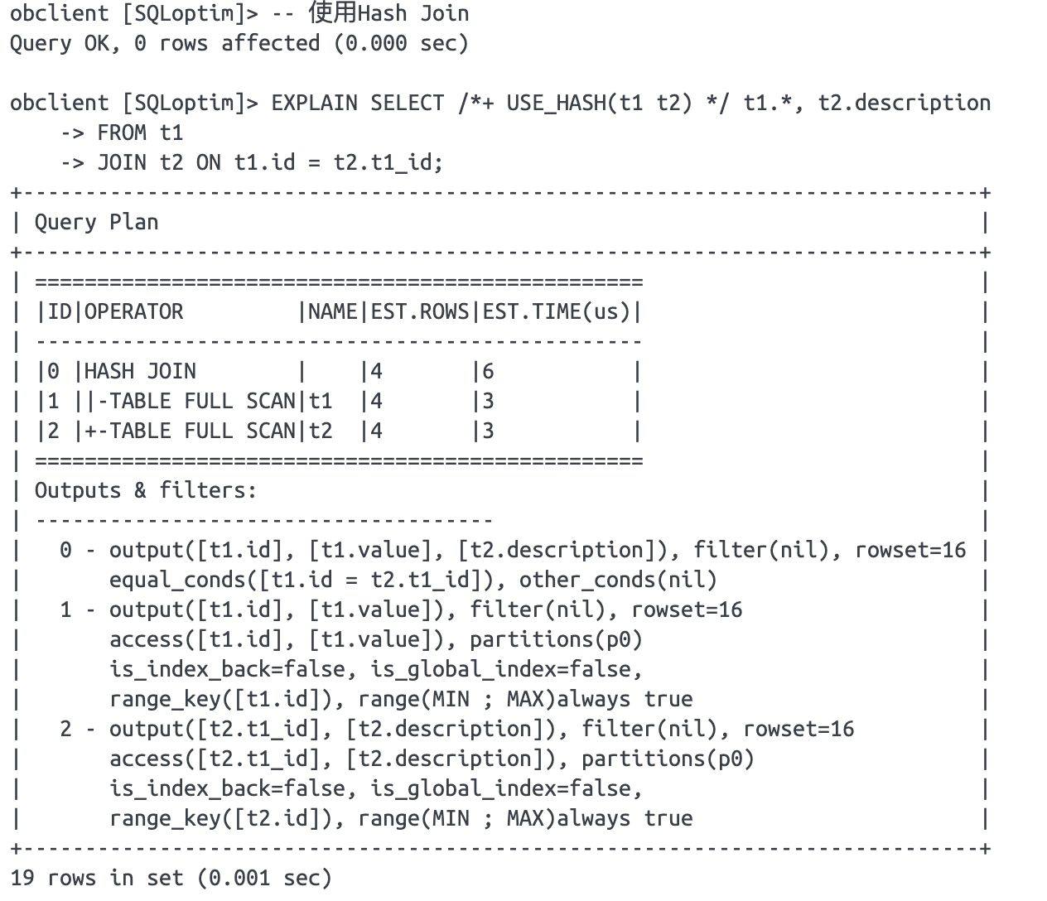
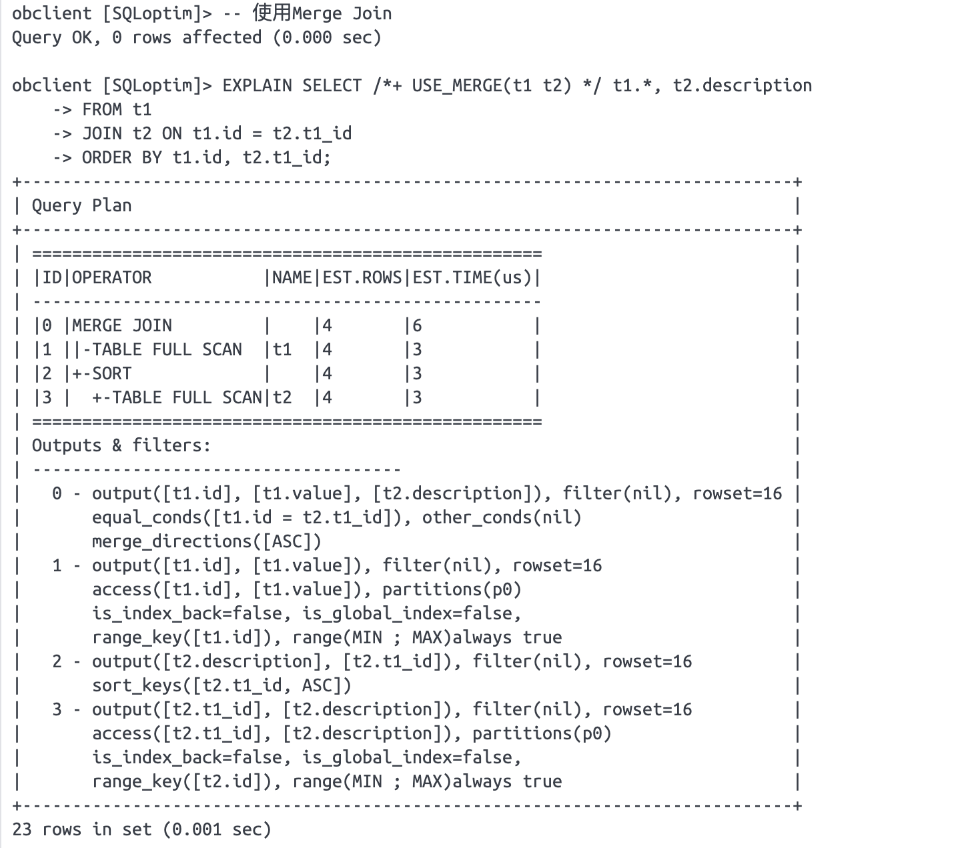
查询优化
4.3 查询优化方法二：联接算法选择
联接算法有 Nested Loop Join、Hash Join 和 Merge Join三种，不同的场景下各有优劣，OceanBase优化器会自主选择最佳联接算法。
Nested loop join
Hash join
Merge join
在表连接操作中，优先使用索引以避免全表扫描。优化后的Blocked Nested Loop Join通过批量读取外表数据，减少对内表的扫描次数，提升性能。
哈希联接算法通过将一个表的数据存入内存哈希表，然后扫描另一个表以查找匹配记录，适用于大表且无索引的情况，无需数据排序。
Merge Join算法通过先排序两个表的联接列，再顺序扫描合并匹配记录，减少随机访问，适用于已排序的数据，执行效率高。
图：Nested loop join 优化
图：Hash join 优化
图：Merge join 优化

Slide 26
小组分工
2252442 李林熹
查询改写的规则模型策略 及代价模型策略
子查询相关改写的详细方案及实验验证
2252436 周小新
查询优化的具体内容
两种查询优化方法（路径选择及联接算法选择）
2251927 江娓怡
统计信息分类
两种收集方法（手动收集方式 自动收集方式）
2252429 蔡宇轩
SQL性能监控的三种方法：
全局审计表 SQL Trace 计划缓存视图
2252078 李宜洋
项目概述
统计信息的查询与管理

Slide 27

数据库系统原理课程设计前沿探索调研-第8小组
谢谢大家
THANKS FOR Listening!
2252436周小新 | 2252078李宜洋 | 2251927江娓怡 | 2252429蔡宇轩 | 2252442李林熹

